Slide 1
イケアの働き方
11月９日 ７AWK1101 秋山 優貴

Slide 2
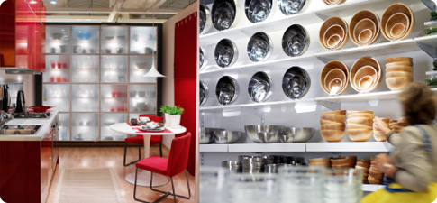
コミュニュケーション＆インテリアデザイン部門
主な仕事はインスピレーションを与えること。各ストアには才能豊かなインテリアデザイナーのチームいる。すべてのルームセッティングや、ディスプレイを行う。お客様に商品の特徴を伝えイケアの商品がいかに生活をより快適にしてくれるかをアピールする。

Slide 3
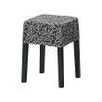
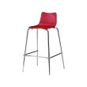
デザイン＆商品開発部門
イケアのアイデンティティに合った売れる製品をつくるために、価格と品質、デザイン性と機能性、環境健康に焦点をあてています。チームのメンバーはどんな商品アイデアについても、原材料や製造機械のもっとも有効な使い方を吟味します。
やりがい、よい製品を低価格でつくる事

Slide 4
財務＆ビジネスナビゲーション部門
徹底性と組織性を兼ねそなえ、決断力のある進取的アプローチを併せ持ち、イケアのビジョンとビジネス理念を支える役割。財務部門は資金の調達・管理とフォローアップを担当します。経営陣に情報を提供し、法的側面をケアして、企業としての長期成長に向けて尽力している。
イケアの収益をあげる！！！

Slide 5
ヒューマンリソース（人事）部門
イケアは多くの人々にとり快適な毎日を提供するというイケアのビジョンを実現させる、前向きな人材を必要としている。
ヒューマンリソースは、イケアの企業文化を守り、強化する責任を担っています。イケアの企業文化とは、全員がともに成長し、イケアのビジョン実現を可能にするための特別な価値感に基づいています。

Slide 6
参考文献
http://www.ikea.com/jp/ja/catalog/categories/departments/childrens_ikea/
ＩＫＥＡ＆ニトリ覆面調査
発行人 伊藤敦 発行所 晋遊社

